Slide 1
Численность и естественный прирост
населения России.
Урок географии в 9 классе.
Автор: учитель географии
МВСОУ « Центр образования»
г.Петрозаводска
Яжук Г.Л.

Slide 2
Цели:
определить численность населения России;
сформулировать определение понятий « Демография», «демографический кризис»; «воспроизводство населения», «естественный прирост населения»;
выявить источники получения сведений о численности населения страны;
выяснить динамику населения России в XX веке;
установить какие социальные потрясения влияли на численность населения нашей страны;

Slide 3
План характеристики населения страны (региона):
1. Численность, тип воспроизводства населения, демографическая политика.
2. Возрастно-половой состав населения, обеспеченность трудовыми ресурсами.
3. Национальный (этнический) состав населения.
4. Основные черты размещения населения, влияние миграций на это размещение.
5. Уровни, темпы и формы урбанизации, главные города и городские агломерации.
6. Сельское расселение.
7. Общий вывод. Перспективы роста населения и обеспеченности трудовыми ресурсами.

Slide 4
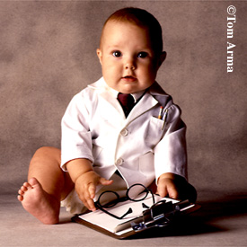
демография
Наука о народонаселении
и его воспроизводстве
ЧЕЛОВЕК – ВЫСШАЯ ЦЕННОСТЬ.

Slide 5
(табл.№1) Страны «рекордсмены» по численности населения (млн чел)

Slide 6
Переписной лист
Ф.И.О.( Здесь же отмечались слепые, немые, умалишенные)
Пол
Сколько минуло лет или месяцев от роду.
Холост, женат или вдов.
Сословие, состояние или звание
Родился ли здесь, а если не здесь, то где именно.
Где обыкновенно проживает-здесь ли, а если не здесь, то где именно.
Вероисповедание.
Родной язык
Грамотность: а) умеет ли читать, б) где обучается или обучался.
Занятие, ремесло, промысел, должность или служба.
ПЕРЕПИСЬ 1897 года
4 варианта переписных листов: форма «П»-предназначена для сбора информации о жилищных условиях жителей РФ, форма «Д»- о перемещении населения внутри страны, форма «В»- для лиц, постоянно проживающих за рубежом , а на момент переписи находящихся в России. Переписной лист формы «К» предназначен для 75 % населения России и содержит следующие вопросы: 1. Ваши родственные отношения с главой семьи 2. Пол 3. Дата рождения 4. Состояние в браке на настоящий момент 5. Место рождения 6. Гражданство 7. Национальность 8. Образование 9. Владение русским языком и иностранными языками 10. Все имеющиеся источники средств к существованию (например: пенсия, стипендия, зарплата).
11. Имеете ли Вы работу в настоящий момент.
ПЕРЕПИСЬ 2010 года

Slide 7
Население России
На конец 2002 года население России составляло 145 млн. человек (сейчас 141,8 млн.чел).
перепись населения - раз в 10 лет.
Первая перепись населения была проведена в 1897 году.
Последняя перепись населения была проведена осенью 2010 года.

Slide 8
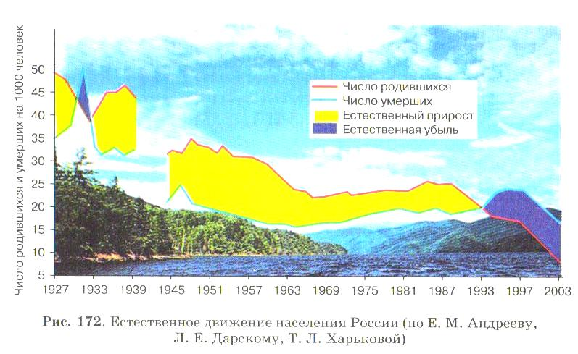
Движение населения
Изменение численности населения между переписями определяют с помощью текущего учета: естественного движения - сколько человек родилось и сколько умерло; механического движения - сколько прибыло в Россию и сколько выбыло из неё.

Slide 9
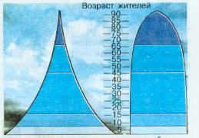
Воспроизводство населения
Характер воспроизводства (возобновление) населения определяется соотношения численности поколения детей и поколения родителей.
Традиционный тип воспроизводства-каждое последующее поколение в1,5 раза больше, чем предыдущее. Планирования семьи не было. ⓪+①=②②②②②②②⇒⓪⓪①
Современный тип -
Планирование числа детей в семье.
⓪+①=②②⇒⓪①
Семья становится малодетной.

Slide 10
Демографический кризис
Резкое уменьшение численности населения (в результате превышения смертности над рождаемостью) называется
демографическим кризисом.
Причины кризиса:
Войны
Голод
Эпидемии
Революции
Репрессии
Политическая и
Экономическая нестабильность
Млн. чел.
годы

Slide 11
Воспроизводство населения
Тип воспроизводства характеризуют основные демографические показатели:
рождаемость, количество родившихся за год на 1000 жителей (в ‰)
смертность, количество умерших за год на 1000 жителей (в ‰).
естественный прирост населения.

Slide 12
Факторы, влияющие
На рождаемость
Смертность
войны;
социальные условия;
здоровье и медицинское обслуживание;
уровень образования и культуры;
национальные и религиозные традиции;
экономическая и политическая стабильность;
экономическая активность женщин
войны;
голод;
эпидемии;
вредные привычки;
социальные потрясения;
уровень здравоохранения;
экономическая и политическая нестабильность

Slide 13
Естественный прирост
это превышение рождаемости над смертностью
(ЕП=Р-С)
Естественный прирост бывает положительный, когда рождаемость превышает смертность (ЕП>0).
Естественный прирост бывает нулевой, когда рождаемость равна смертности (ЕП=0).
Естественный прирост бывает отрицательный, когда рождаемость ниже смертности (ЕП<0).

Slide 14
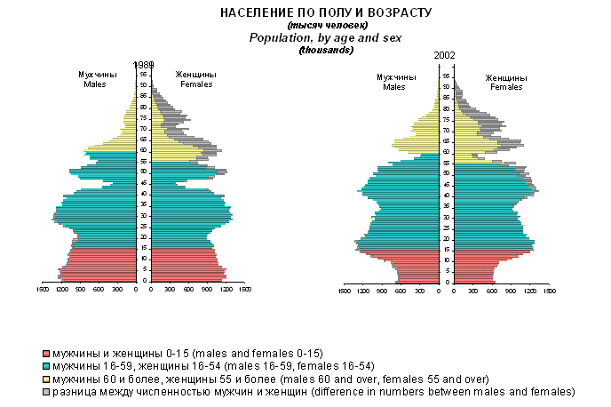
Половозрастная структура
Мальчиков рождается чуть больше, чем девочек (на 100 девочек – 105-106 мальчиков),
так почему к 60 годам женщин насчитывается в два раза больше, чем мужчин (18 млн. и 9 млн. соответственно)?
Причины:
Мужские профессии опасны и вредны.
Мужчины гибнут в войнах и конфликтах.
Образ жизни и поведения людей.
Женский организм более устойчив и жизнеспособен.

Slide 15
Территориальные различия в уровне воспроизводства населения
Районы России с max и min естественным приростом на конец ХХ века (в ‰).

Slide 16
Домашнее задание:
Предположите, каков был бы состав вашей семьи, если бы Россия избежала социальных потрясений в 20 веке,
Работу можно выполнить в виде эссе, мини-сочинения, рисунка.
Составить прогноз изменения численности населения России, Р.Карелия.

Slide 17
ЛИТЕРАТУРА
География большой справочник М. « Дрофа»
Интернет ресурсы
Андреев Е; Горзев Б;”Шестой кризис”.
Кваша А. ,”Что такое демография”, Издательство “Москва-мысль” 1993г.
Ткаченко А. “Выходит ли Россия из демографического кризиса?”
Шелестов Д; Минаев В. “Миграционные процессы России”
Еженедельник “Аргументы и факты”.Подборка номеров за 1997 год.

Slide 18
спасибо за внимание!

Slide 19
Численность населения России-----------млн чел (----место в мире)
Сведения о населении дают:
Текущий учет переписи населения
---------- ----------
Абсолютные демографические показатели:
Е=--------------
М=-------------
Относительные демографические показатели:
1897 ---------------------------------------------------------------------
------------2002г.
----------- -----------
Демографические кризисы ХХ в.
------------------------------------------------------------------------------------------------------------------------------------------------------------------------------------
На численность населения России влияют
-----------------------

Slide 20
Страны «рекордсмены» по численности населения

